Slide 1


Slide 2


Thảo luận theo nhóm và đưa ra lời khuyên cho bạn
THẢO LUẬN NHÓM

Slide 3
Giới thiệu cảnh đẹp của địa phương em
Giới thiệu sơ qua về bản thân.
THẢO LUẬN NHÓM BỐN
Giới thiệu tên cảnh đẹp.
Giới thiệu về những nét đẹp nổi bật.
Nêu cảm xúc của em mỗi khi đến thăm cảnh đẹp đó.

Slide 4
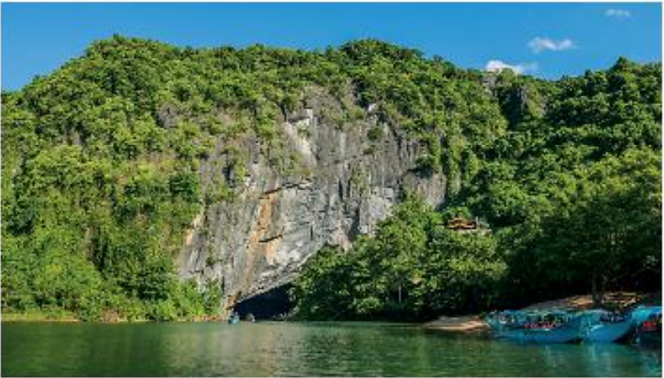

Khi giới thiệu, có thể sử dụng hình ảnh để minh họa thêm cho cảnh đẹp đó.

